Slide 2
শিক্ষক পরিচিতি
মাশকুরা খাতুন
সহকারী মৌলভী,
কাতলাসেন কাদেরিয়া কামিল মাদ্রাসা, ময়মনসিংহ ।
ummemansura0011@gmail.com
পাঠ পরিচিতি
ষষ্ঠ শ্রেণি
কুরআন মাজিদ
৩য় অধ্যায়

Slide 3
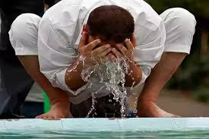
চিত্রটি কিসের?

Slide 4
অযু ও তায়াম্মুম
الوضوء و تيمم

Slide 5
শিখনফল
এই পাঠ শেষে শিক্ষার্থীরা -
অযু কী তা জানতে পারবে।
অযুর ফরজ, বিধান, অযু ভঙ্গের কারণ,ওযুর প্রয়োজনীয়তা জানতে পারবে।
তায়াম্মুম সম্পর্কে জানতে পারবে।
তায়াম্মুম করার পদ্ধতি জানতে পারবে।

Slide 6
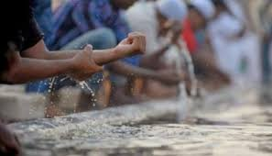
অজু

Slide 7
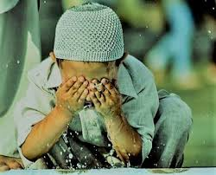
অজু

Slide 8
অযু
অযু الوضوء শব্দের অর্থ হচ্ছে সৌন্দর্য এবং পরিচ্ছন্নতা ।
পরিভাষায়, পানি দ্বারা নির্দিষ্ট কিছু অঙ্গ ধৌত করা এবং একটি অঙ্গ মাসেহ করাকে অজু বলে।

Slide 9
অজুর ফরজ
অযুর ফরজ ৪ টি । যথা:
সমস্ত মুখ ধৌত করা।
দুই হাত কনুই সহ ধৌত করা।
মাথার চার ভাগের এক ভাগ মাসেহ করা।
দুই পা টাখনুসহ ধৌত করা।

Slide 11
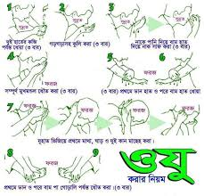

Slide 12
অজু ভঙ্গের কারণ
পায়খানা বা পেশাবের রাস্তা দিয়ে কোন কিছু বের হওয়া ।
মুখ ভরে বমি করা ।
চিৎ বা কাত হয়ে ঘুমানো।
পাগল বা মাতাল হওয়া ।
নামাজে উচ্চ স্বরে হাসা।

Slide 13
যে সমস্ত কাজে অজু প্রয়োজন
সালাত আদায় করতে।
কাবা শরীফ তাওয়াফ করতে।
কুরআন মাজিদ স্পর্শ করতে ।

Slide 14
অযুর হুকুম
অযুর হুকুম দুই প্রকার।যথা :
ফরজ: যে কোন নামাজ,তেলাওতে সাজদাহ , সাজদায়ে শুকর,বাতুল্লাহর তাওয়াফ এবং আল কুরআন স্পর্শ করার জন্য অযু করা ফরজ।
মুস্তাহাব:উপরোক্ত কাজ সমূহ ছাড়া বাকি যে সমস্ত কাজ রয়েছে যেমন জিকির,দোয়ার জন্য অযু করা মুস্তাহাব।

Slide 15
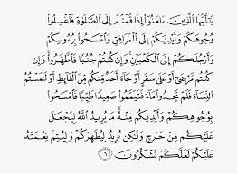
অযু ও তায়াম্মুম

Slide 16
তায়াম্মুম

Slide 17
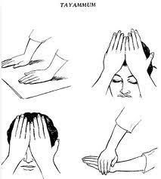
তায়াম্মুম

Slide 18
তায়াম্মুম
تيمم অর্থ ইচ্ছা করা।
পবিত্র হওয়ার নিয়তে পবিত্র মাটি দ্বারা মুখমণ্ডল এবং দুই হাত কনুই সহ মাসেহ করাকে تيمم বলে।

Slide 19
পন্ঞম হিজরিতে تيمم এর আয়াত নাজিল হয়।

Slide 20
যখন তায়াম্মুম জায়েজ
পানি না পাওয়া গেলে।
অসুস্থতার কারণে পানি ব্যবহারে অপারগ হলে।
পানির স্থানে হিংস্র জন্তুর ভয় থাকলে।

Slide 21
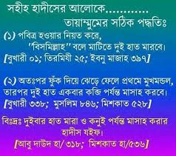

Slide 22
তায়াম্মুমের ফরজ
তায়াম্মুমের ফরজ তিনটি ।যথা:
পবিত্র হওয়ার নিয়ত করা।
মুখমণ্ডল একবার মাসেহ করা।
দুই হাত কনুই সহ একবার মাসেহ করা।

Slide 23
যে সমস্ত বস্তু দ্বারা তায়াম্মুম জায়েজ
পবিত্র মাটি এবং মাটি জাতীয় বস্তু দ্বারা তায়াম্মুম করা জায়েজ।যেমন:বালু,চুন, সুরকি,ইট।

Slide 24
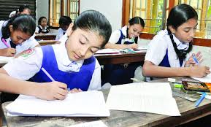
একক কাজ
অজুর ফরজ কয়টি ও কী কী?

Slide 25
দলীয় কাজ
অযু ও তায়াম্মুম করে অপর সহপাঠী কে দেখাবে ।

Slide 26
বাড়ির কাজ
অযু ও তায়াম্মুম এর পদ্ধতির একটি পোস্টার তৈরি কর।

